Slide 1

파킹클라우드 개발자를 위한 C# 속성 강의
잡플래닛 개발자, 정준석
Location 서울시 강남구 테헤란로 507 위워크빌딩 7F 잡플래닛 | E-mail jung.junseok@braincommerce.com | Site www.jobplanet.co.kr
Copyright © JOBPLANET All Rights Reserved

Slide 2
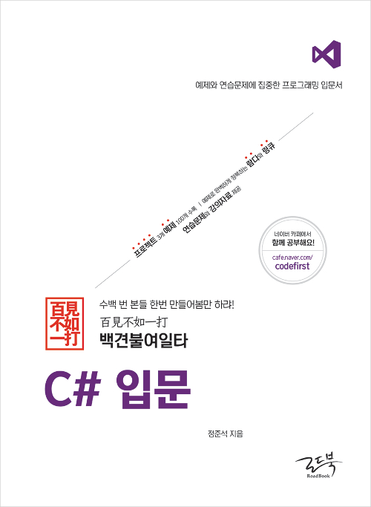
Introduce
정준석 ( korcosin@gmail.com )
2011.01 ~ 2011.10 : LG전자 R&D연구소 ( 웹 개발 ) 2011.11 ~ 2015.05 : WISEnut( Search-Tech 팀에서 크롤링 전담 ) 2015.05 ~ 2016.07 : 에듀윌 ( 웹 개발 ) 2016.07 ~ 2018.01 : 중앙일보 ( 웹 개발 )
2018.02 ~ ING : 브레인커머스 ( 웹 개발 ) - Crawling Technical Specialist - Web Developer - Polyglot Programmer - .NET을 사랑하지만, 현재는 루비 개발자.

Slide 3
Agenda
Intro
이것만 알면 나도 .NET 개발자
고급 개발자가 되기 위한 LINQ
C# 시장의 미래 예측
Q&A

Slide 4
Intro
Q: JAVA도 빡샌데 왜 C#을 알아야 하는데?

Slide 5
Intro
Q: JAVA도 빡샌데 왜 C#을 알아야 하는데?
A: 지금은 Polyglot 시대입니다. 여러가지 언어를 습득함으로써 얻는 것이 많습니다.

Slide 6
Intro
Q: JAVA도 빡샌데 왜 C#을 알아야 하는데?
A: 지금은 Polyglot 시대입니다. 여러가지 언어를 습득함으로써 얻는 것이 많습니다.
Q: 우리나라는 JAVA 공화국 아니야?

Slide 7
Intro
Q: JAVA도 빡샌데 왜 C#을 알아야 하는데?
A: 지금은 Polyglot 시대입니다. 여러가지 언어를 습득함으로써 얻는 것이 많습니다.
Q: 우리나라는 JAVA 공화국 아니야?
A: JAVA가 대세지만… 한가지 더 배우는 것이 좋지 않을까요?

Slide 8
Intro
Q: JAVA도 빡샌데 왜 C#을 알아야 하는데?
A: 지금은 Polyglot 시대입니다. 여러가지 언어를 습득함으로써 얻는 것이 많습니다.
Q: 우리나라는 JAVA 공화국 아니야?
A: JAVA가 대세지만… 한가지 더 배우는 것이 좋지 않을까요?
Q: 그럼 수많은 언어중에 왜 C#을 배우는게 좋아?

Slide 9
Intro
Q: JAVA도 빡샌데 왜 C#을 알아야 하는데?
A: 지금은 Polyglot 시대입니다. 여러가지 언어를 습득함으로써 얻는 것이 많습니다.
Q: 우리나라는 JAVA 공화국 아니야?
A: JAVA가 대세지만… 한가지 더 배우는 것이 좋지 않을까요?
Q: 그럼 수많은 언어중에 왜 C#을 배우는게 좋아?
A: JAVA 할 줄 아는 사람은 C# 일주일이면 적응 할 수 있어요!
( 반대로 C# 할 줄 아는 사람은 JAVA 일주일이면 적응 할 수 있어요! )

Slide 10
Intro
Q: JAVA도 빡샌데 왜 C#을 알아야 하는데?
A: 지금은 Polyglot 시대입니다. 여러가지 언어를 습득함으로써 얻는 것이 많습니다.
Q: 우리나라는 JAVA 공화국 아니야?
A: JAVA가 대세지만… 한가지 더 배우는 것이 좋지 않을까요?
Q: 그럼 수많은 언어중에 왜 C#을 배우는게 좋아?
A: JAVA 할 줄 아는 사람은 C# 일주일이면 적응 할 수 있어요!
( 반대로 C# 할 줄 아는 사람은 JAVA 일주일이면 적응 할 수 있어요! )
필살기 하나 장착하고, 노멀한 스킬 하나 더 습득하는 것은 여러분의 능력치 향상에 필요합니다.

Slide 11
Intro
Q: 그럼 이 슬라이드에 최적화된 대상자는 누구?
A: 신입 소프트웨어 공학도

Slide 12
Intro
Q: 그럼 이 슬라이드에 최적화된 대상자는 누구?
A: 신입 소프트웨어 공학도
A: 지금까지 개발은 많이 해봤지만, C#은 처음인 분 ( 그 중에서 웹개발자라면 더 환영 )

Slide 13
Intro
Q: 그럼 이 슬라이드에 최적화된 대상자는 누구?
A: 신입 소프트웨어 공학도
A: 지금까지 개발은 많이 해봤지만, C#은 처음인 분 ( 그 중에서 웹개발자라면 더 환영 )
A: 이번에 뭔가 C#을 이용해서 프로젝트를 해야하는데, 처음부터 공부하기 싫은분

Slide 14
Intro
Q: 그럼 이 슬라이드에 최적화된 대상자는 누구?
A: 신입 소프트웨어 공학도
A: 지금까지 개발은 많이 해봤지만, C#은 처음인 분 ( 그 중에서 웹개발자라면 더 환영 )
A: 이번에 뭔가 C#을 이용해서 프로젝트를 해야하는데, 처음부터 공부하기 싫은분
A: 사실은 개발자라면 전부 다 ( C# 마스터 분이 보시면 싱거울수도 있습니다. )

Slide 15
이것만 알면 나도 .NET 개발자
namespace using Dictionary<Tkey, Tvalue> SqlConnection SqlCommand SqlDataReader
DataTable ------------------------------ Repeater Control ListView Control

Slide 16
이것만 알면 나도 .NET 개발자
namespace using Dictionary<Tkey, Tvalue> SqlConnection SqlCommand SqlDataReader
DataTable ------------------------------ Repeater Control ListView Control

Slide 17
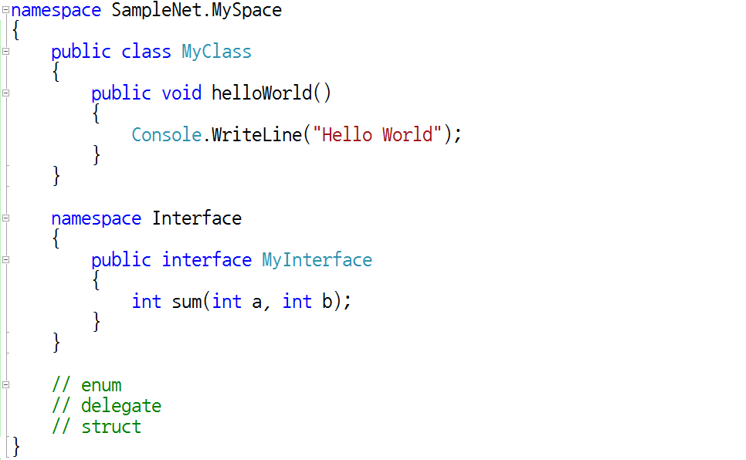
이것만 알면 나도 .NET 개발자 - namespace
Java의 package 개념

Slide 18
이것만 알면 나도 .NET 개발자 - namespace
기본적으로 namespace 이름을 나열한다.

Slide 19
이것만 알면 나도 .NET 개발자 - namespace
namespace 영역 안에 다중 namespace를 나눌 수 있다.

Slide 20
이것만 알면 나도 .NET 개발자 - namespace
namespace 영역 안에 Class를 만든다.

Slide 21
이것만 알면 나도 .NET 개발자 - namespace
namespace 영역 안에 Interface를 만든다.

Slide 22
이것만 알면 나도 .NET 개발자 - namespace
이 밖에도 enum, delegate, struct 를 만들 수 있다.

Slide 23
이것만 알면 나도 .NET 개발자
namespace using Dictionary<Tkey, Tvalue> SqlConnection SqlCommand SqlDataReader
DataTable ------------------------------ Repeater Control ListView Control

Slide 24
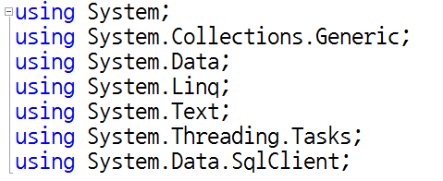
이것만 알면 나도 .NET 개발자 - using
Java의 import 기능

Slide 25
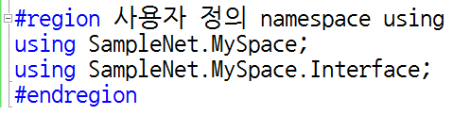
이것만 알면 나도 .NET 개발자 - using
사용자가 정의해 놓은 namespace를 참조 할 수 있다.

Slide 26
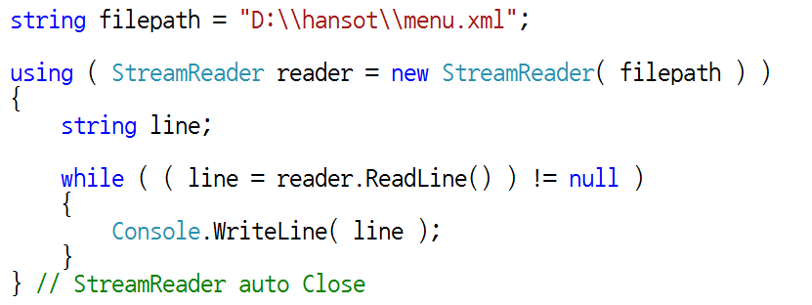
이것만 알면 나도 .NET 개발자 - using
자동 자원해제 기능 : IDisposable 기능 ( Auto Close )
[TIP]
자원해제의 경우 해당 클래스가 IDisposal Interface를 구현하는 경우에만 사용 가능함.
IDisposable 기능 뿐만 아니라,
try-catch-finally를 해줌으로써 커넥션 해제, 자원 해제 등등이 오류로 인해 이루어지지 않기 때문에
메모리 누수가 발생하지 않도록 처리를 해줌

Slide 27
이것만 알면 나도 .NET 개발자
namespace using Dictionary<Tkey, Tvalue> SqlConnection SqlCommand SqlDataReader
DataTable ------------------------------ Repeater Control ListView Control

Slide 28
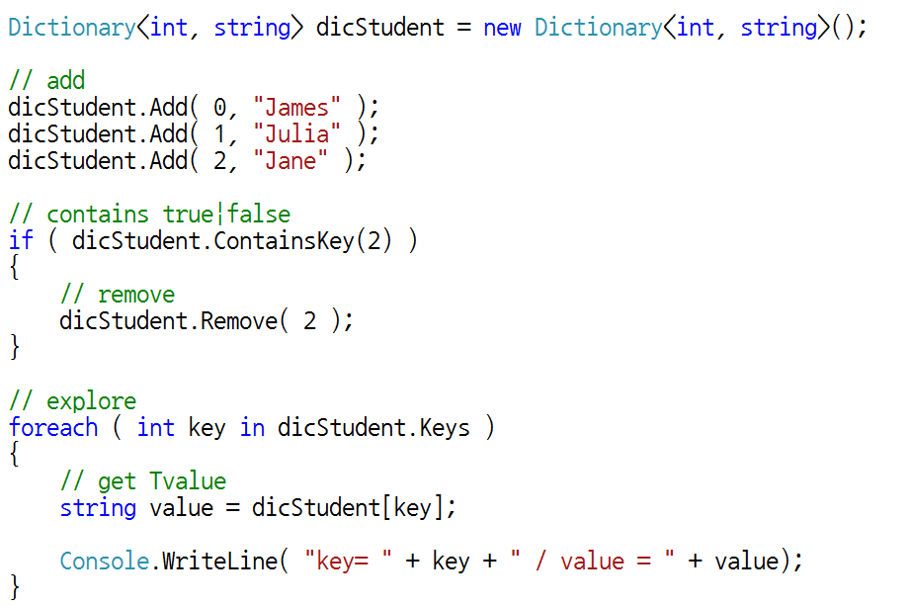
이것만 알면 나도 .NET 개발자 - Dictionary<Tkey, Tvalue>
Java의 HashMap과 비슷한 기능 ( key-value Collection )

Slide 29
이것만 알면 나도 .NET 개발자
namespace using Dictionary<Tkey, Tvalue> SqlConnection SqlCommand SqlDataReader
DataTable ------------------------------ Repeater Control ListView Control
DB Connection

Slide 30
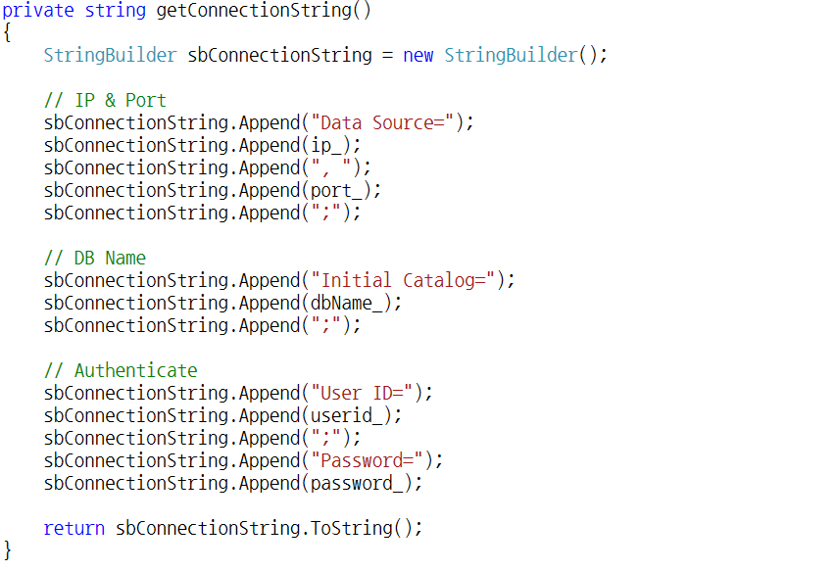
이것만 알면 나도 .NET 개발자 - DBConnection
Database Connection String 설정후에,

Slide 31

이것만 알면 나도 .NET 개발자 - SqlConnection ( DBConnection )
SqlConnection 객체를 이용하여 Database에 접근한다.

Slide 32
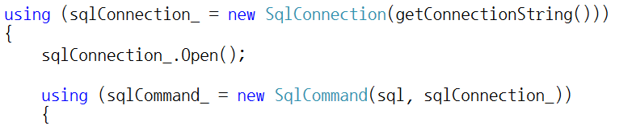
이것만 알면 나도 .NET 개발자 - SqlCommand ( DBConnection )
SqlCommand를 이용하여 Query Set 한다.

Slide 33
이것만 알면 나도 .NET 개발자
namespace using Dictionary<Tkey, Tvalue> SqlConnection SqlCommand SqlDataReader
DataTable ------------------------------ Repeater Control ListView Control
Data processing

Slide 34
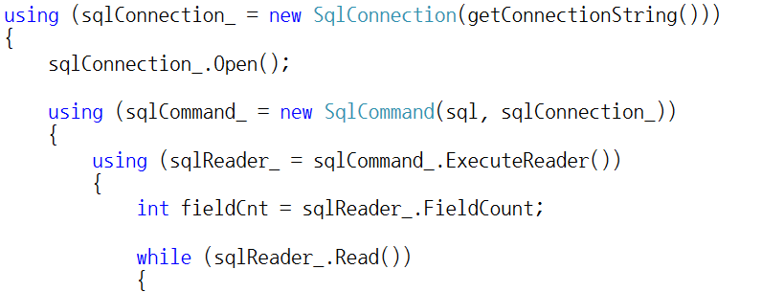
이것만 알면 나도 .NET 개발자 - SqlDataReader ( Data processing )
SqlCommand의 ExcuteReader()는 Select 기능 ( 하나의 Row를 스캔한다 )
[TIP] Insert, Update, Delete의 경우 ExecuteNonQuery()를 사용한다.

Slide 35
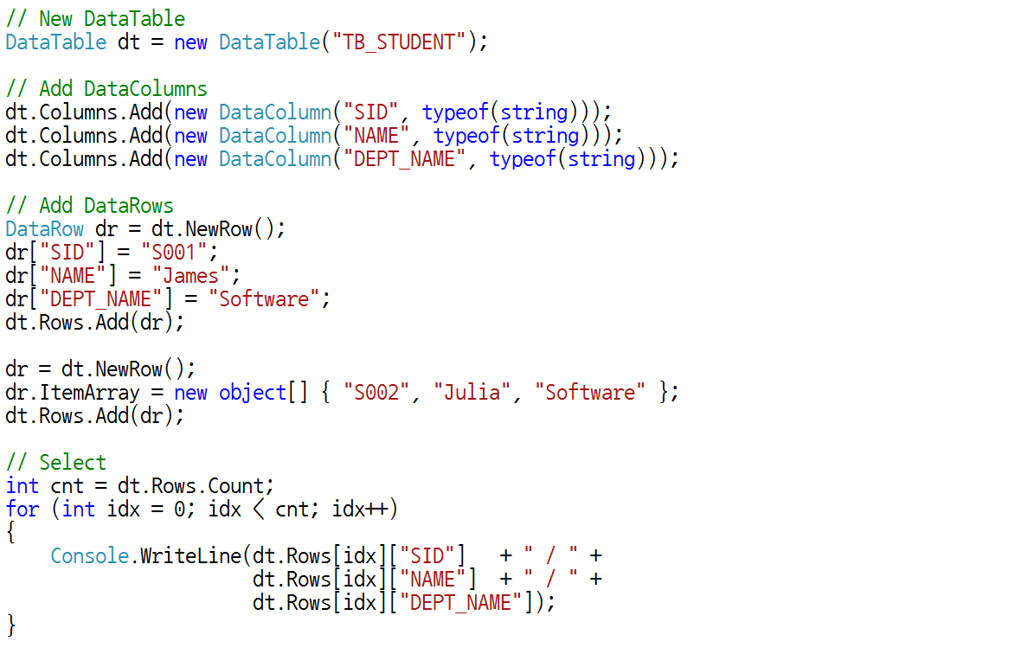
이것만 알면 나도 .NET 개발자 - DataTable ( Data processing )
Table 형태의 데이터 처리 ( 마치 Database Table과 비슷한 구조 )
Create Table
Add Columns
Insert Row

Slide 36
이것만 알면 나도 .NET 개발자 - Data processing
DataTable vs DataReader 둘 다 데이터를 다루는 객체이지만,
DataTable은,
스키마 정보까지 보유하고 있어서 메모리를 상대적으로 더 차지하고 더 무겁습니다.
대신 데이터 테이블끼리 조인 등등의 쿼리 작업이 가능하고,
오랜 작업을 해야하는 경우( 커넥션을 물고 있을 경우 )의 서비스에 영향이 있을 만한 작업시 적합합니다.
DataReader는 스키마 정보가 없으므로,
항상 커넥션이 유지되고 있는 상태에서만 데이터 접근이 가능합니다.
대신 가볍고 빠르고, 단시간 내에 처리하고 끝내는 용도로 적합합니다.

Slide 37
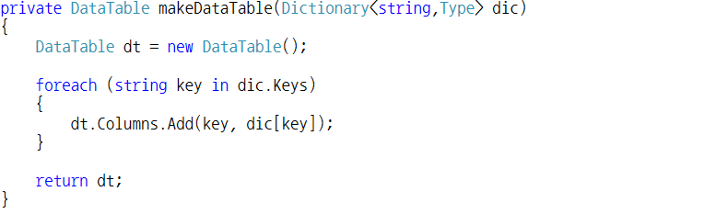
이것만 알면 나도 .NET 개발자 - DBConnection + Data Processing
전체 응용 예제

Slide 38
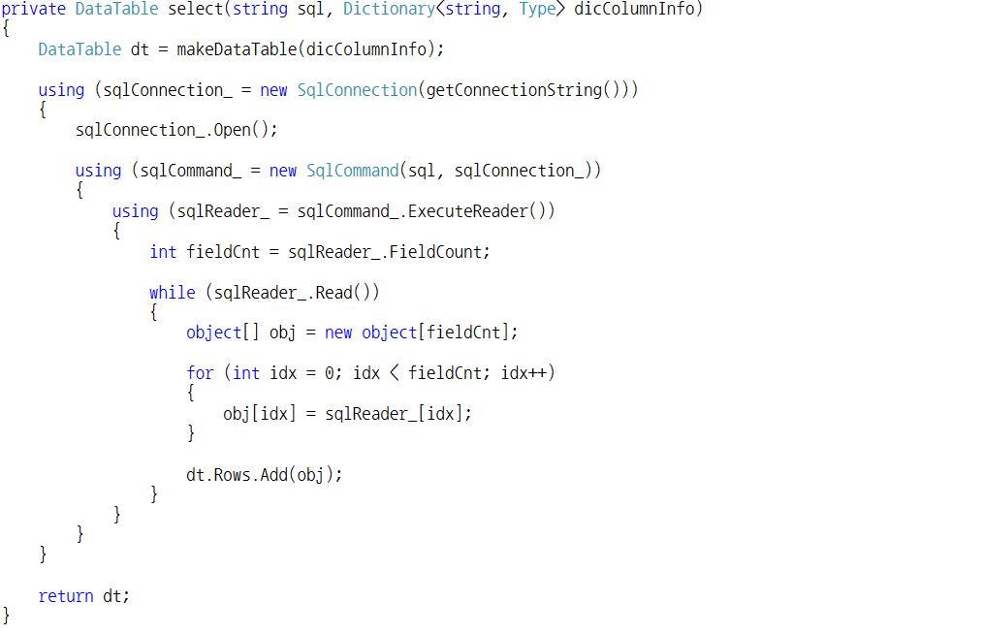
이것만 알면 나도 .NET 개발자 - DataTable + DBConnection
전체 응용 예제

Slide 39
이것만 알면 나도 .NET 개발자
namespace using Dictionary<Tkey, Tvalue> DataTable SqlConnection SqlCommand SqlDataReader ------------------------------ Repeater Control ListView Control

Slide 40
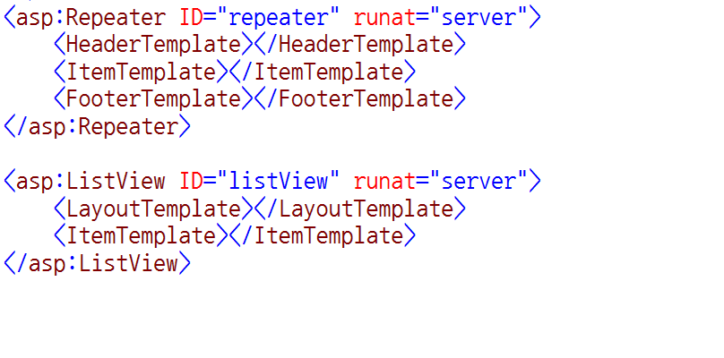
이것만 알면 나도 .NET 개발자 - Repeater
웹 개발할 때, Data Binding을 편하게 하는 .NET Control

Slide 41
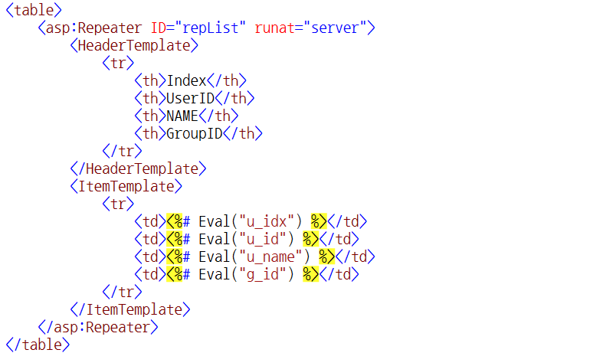
이것만 알면 나도 .NET 개발자 - Repeater
Repeater Frontend Code

Slide 42
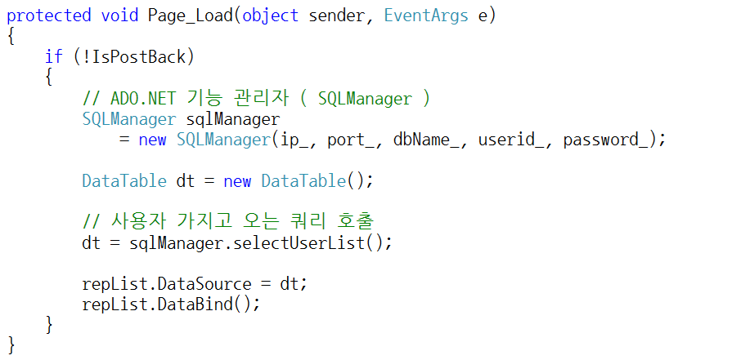
이것만 알면 나도 .NET 개발자 - Repeater
Repeater Backend Code
SqlConnection, SqlCommand등
DBConnection에 필요한 기능을 클래스로 묶었다는 가정

Slide 43
이것만 알면 나도 .NET 개발자
namespace using Dictionary<Tkey, Tvalue> DataTable SqlConnection SqlCommand SqlDataReader ------------------------------ Repeater Control ListView Control

Slide 44
이것만 알면 나도 .NET 개발자 - Listview
웹 개발할 때, Data Binding을 편하게 하는 .NET Control

Slide 45
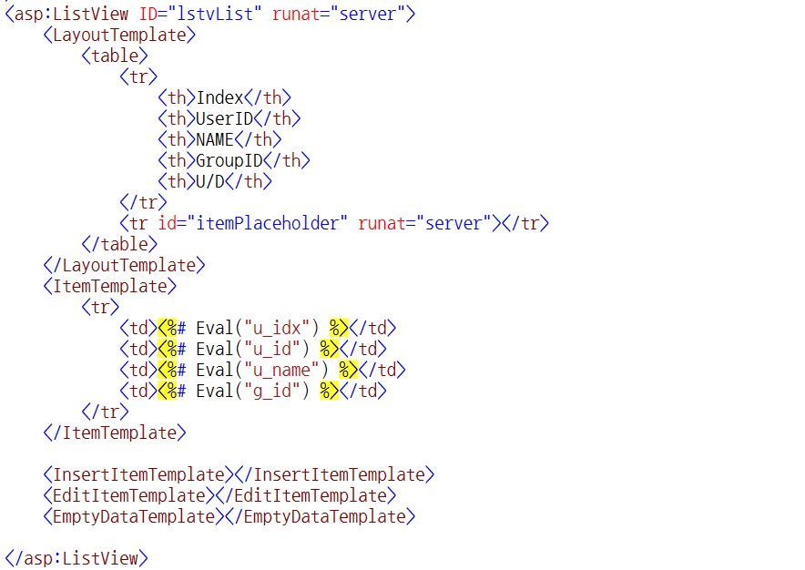
이것만 알면 나도 .NET 개발자 - ListView
ListView Frontend Code ( Insert/Edit/EmptyData Template 기능도 지원 )

Slide 46
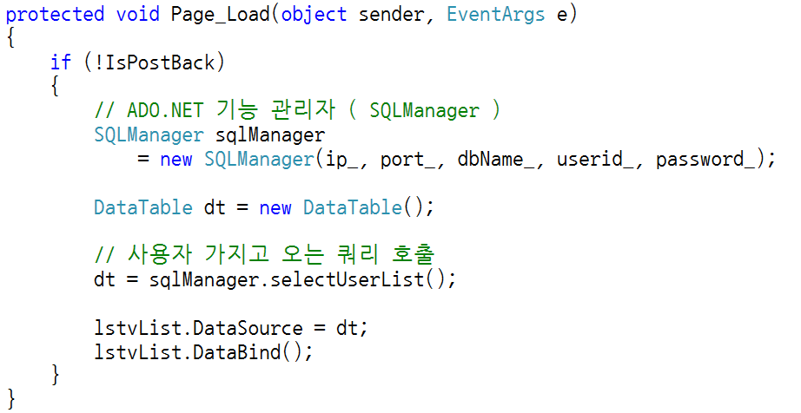
이것만 알면 나도 .NET 개발자 - ListView
ListView Backend Code

Slide 47
이것만 알면 나도 .NET 개발자
namespace using Dictionary<Tkey, Tvalue> DataTable SqlConnection SqlCommand SqlDataReader ------------------------------ Repeater Control ListView Control
기본 개념 정복!! 다음 Stage로~

Slide 48
고급 개발자가 되기 위한 LINQ
LINQ란? - Language Integrate Query - Extend Method - Query Syntax - Anonymous Type - Lambda Expression

Slide 49
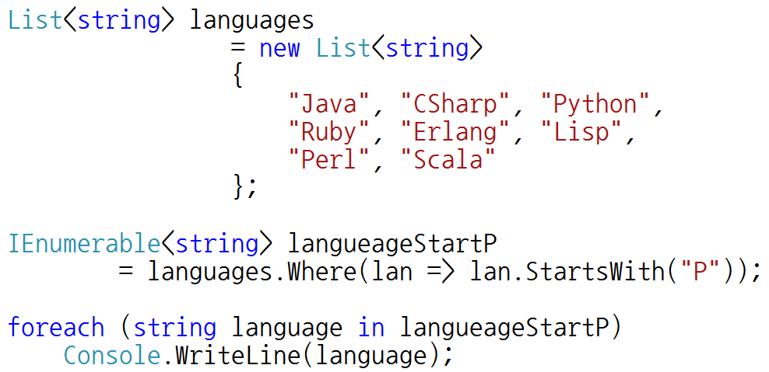
고급 개발자가 되기 위한 LINQ
Lambda Expression

Slide 50
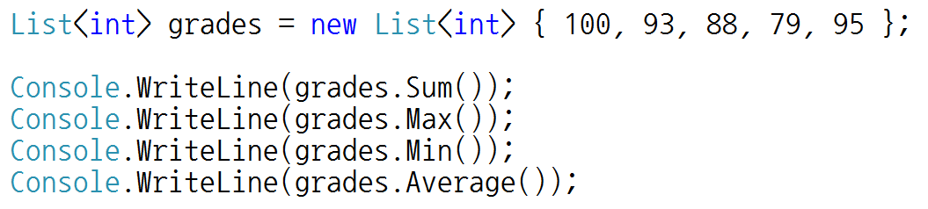
고급 개발자가 되기 위한 LINQ
Lambda Expression

Slide 51
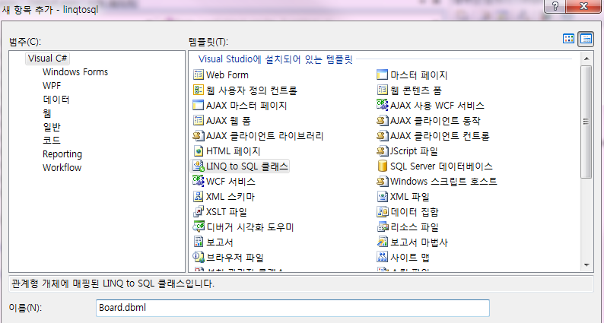
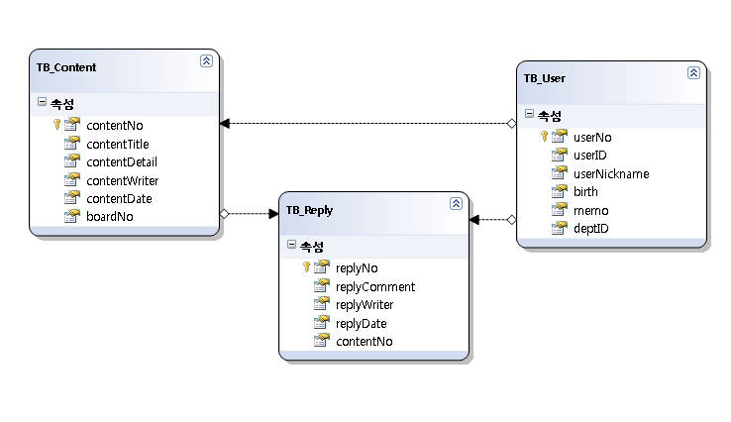
고급 개발자가 되기 위한 LINQ
LINQ TO SQL 클래스 설정

Slide 52
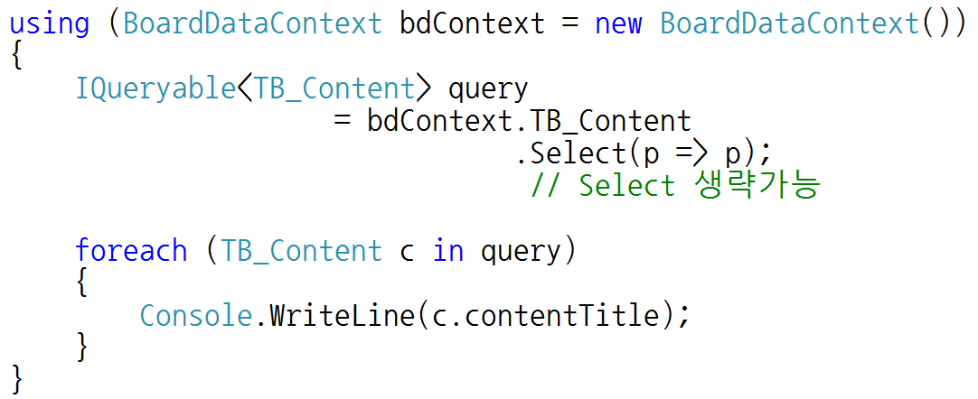
고급 개발자가 되기 위한 LINQ
LINQ TO SQL 을 이용한 Database 질의

Slide 53
고급 개발자가 되기 위한 LINQ
더 알고 싶다면 아래 URL에서… C#과 Java의 Lambda Expression C#의 LINQ / Java의 Stream API C#의 PLINQ / Java의 Parallel Stream API 를 정리한 Slide Share & 동영상 〃 http://www.slideshare.net/junseokjung1/hot-trend-lambda-expressions-compare-c-with-java 〃 〃 https://www.youtube.com/watch?v=ETV91yH8sZ4&feature=youtu.be 〃

Slide 54
C# 시장의 미래 예측
제품 기술에 대해 전혀 모르는, Super Sales 출신 스티브 발머가 떠난지 꽤 되어가고 있습니다.
( M$라는 비난을 제대로 받았을 때의 장본인)

Slide 55
C# 시장의 미래 예측
제품 기술에 대해 전혀 모르는, Super Sales 출신 스티브 발머가 떠난지 꽤 되어가고 있습니다.
( M$라는 비난을 제대로 받았을 때의 장본인)
Super Developer 출신 사티아 나델라의 새로운 MS의 움직임이 매우 기대 됩니다.
Open Source의 증가
Linux Platform Runnable ( .NET CORE )
빠른 Version Up ( 기술시장의 선구자가 되어가는 중 )

Slide 56
C# 시장의 미래 예측
제품 기술에 대해 전혀 모르는, Super Sales 출신 스티브 발머가 떠난지 꽤 되어가고 있습니다.
( M$라는 비난을 제대로 받았을 때의 장본인)
Super Developer 출신 사티아 나델라의 새로운 MS의 움직임이 매우 기대 됩니다.
Open Source의 증가
Linux Platform Runnable ( .NET CORE )
빠른 Version Up ( 기술시장의 선구자가 되어가는 중 )
더이상의 돈S ( M$ )의 오명은 STOP!! 기술중심적인 MS가 더 어울립니다.

Slide 57
C# 시장의 미래 예측
LINQ TO SQL은 가볍게 나온 DB Provider입니다.
만약 사용하고 있는 Database가 SQL SERVER( MS-SQL ) 라면,
LINQ TO SQL을 사용하는 것이 편리합니다.

Slide 58
C# 시장의 미래 예측
LINQ TO SQL은 가볍게 나온 DB Provider입니다.
만약 사용하고 있는 Database가 SQL SERVER( MS-SQL ) 라면,
LINQ TO SQL을 사용하는 것이 편리합니다.
여러개의 Database를 지원하는 Enterprise한 이슈에 대해서는 Entity Framework를 사용해야 합니다.
Microsoft에서 직접 구현한 Entity Framework에는,
NHibernate, Dapper, Spring.NET, Mybatis.NET 등등 오픈소스도 존재합니다.

Slide 59
C# 시장의 미래 예측
LINQ TO SQL은 가볍게 나온 DB Provider입니다.
만약 사용하고 있는 Database가 SQL SERVER( MS-SQL ) 라면,
LINQ TO SQL을 사용하는 것이 편리합니다.
여러개의 Database를 지원하는 Enterprise한 이슈에 대해서는 Entity Framework를 사용해야 합니다.
Microsoft에서 직접 구현한 Entity Framework에는,
NHibernate, Dapper, Spring.NET, Mybatis.NET 등등 오픈소스도 존재합니다.
LINQ TO SQL, Entity Framework는 모두 ORM(Object Relational Mapping) 기반의 프레임워크입니다.
JAVA개발자중 JPA를 사용해보신분이 있다면, 충분히 빠르게 적응할 수 있을 것입니다.

Slide 60
C# 시장의 미래 예측
LINQ TO SQL은 가볍게 나온 DB Provider입니다.
만약 사용하고 있는 Database가 SQL SERVER( MS-SQL ) 라면,
LINQ TO SQL을 사용하는 것이 편리합니다.
여러개의 Database를 지원하는 Enterprise한 이슈에 대해서는 Entity Framework를 사용해야 합니다.
Microsoft에서 직접 구현한 Entity Framework에는,
NHibernate, Dapper, Spring.NET, Mybatis.NET 등등 오픈소스도 존재합니다.
LINQ TO SQL, Entity Framework는 모두 ORM(Object Relational Mapping) 기반의 프레임워크입니다.
JAVA개발자중 JPA를 사용해보신분이 있다면, 충분히 빠르게 적응할 수 있을 것입니다.
하지만 늘 그렇듯, 가장 큰 진입장벽은 초반 세팅이 가로막고 있습니다.
SpringBoot와 같이 EntityFramework의 경량형 버전이 나타난다면 조금 더 좋을 것 같습니다.

Slide 61
Q&A
감사합니다.
( korcosin@gmail.com )

